Slide 1


Exemplos de implementação do gradiente descendente
TP555 - Inteligência Artificial e Machine Learning:
Esse material foi desenvolvido e gentilmente cedido
pelo Prof. Dr. Felipe Augusto Pereira de Figueiredo,
do Inatel.(felipe.figueiredo@inatel.br)
Prof. Dr. Luiz Augusto Melo Pereira
luiz.melo@inatel.br

Slide 2
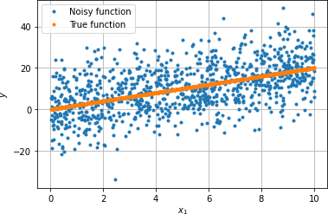
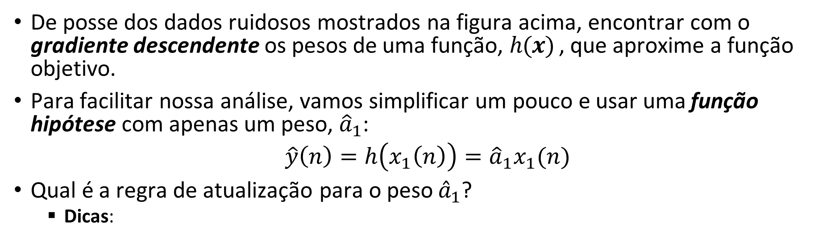
Exemplo #1
De posse dos dados ruidosos mostrados na figura acima, encontrar com o gradiente descendente os pesos de uma função, ℎ(𝒙) , que aproxime a função objetivo.
Para facilitar nossa análise, vamos simplificar um pouco e usar uma função hipótese com apenas um peso, ${\hat{a}}_{1}$:
$\hat{y}\left(n\right)=h\left(x_{1}\left(n\right)\right)={\hat{a}}_{1}x_{1}(n)$
Qual é a regra de atualização para o peso ${\hat{a}}_{1}$?
Dicas:
Comecem substituindo $\hat{y}\left(n\right)$ em $J_{e}\left(a\right)=\frac{1}{N}{\left\|y−\hat{y}\right\|}^{2}=\frac{1}{N}\sum_{n=0}^{N−1}{{\left(y\left(n\right)−\hat{y}\left(n\right)\right)}^{2}.}$
Lembrem-se que a operação da derivada parcial é distributiva.

Slide 3
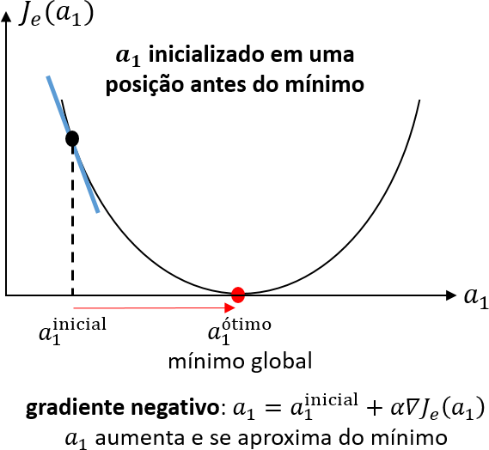
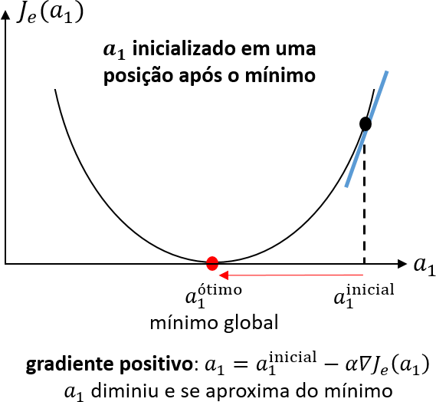
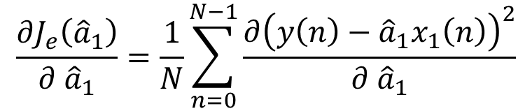
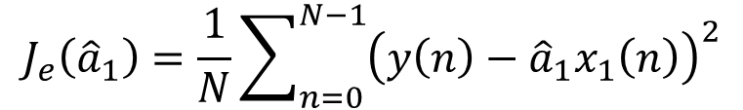
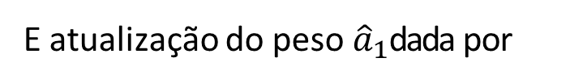
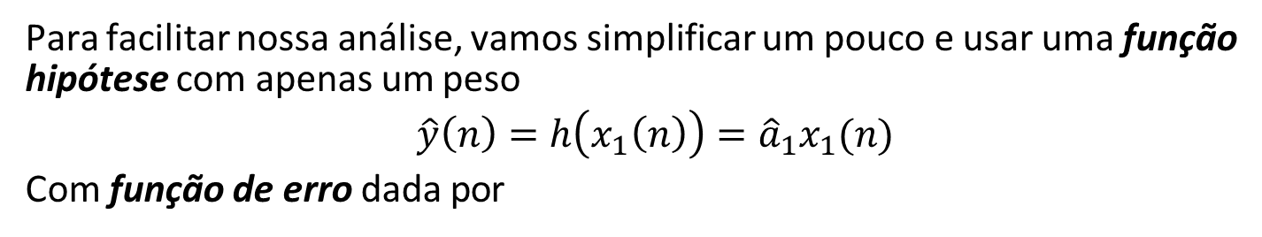
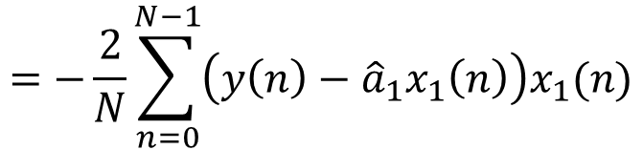
Exemplo #1
Exemplo 1: linear_regression_with_gradient_descent_exemplo1.ipynb
Para facilitar nossa análise, vamos simplificar um pouco e usar uma função
hipótese com apenas um peso
$\hat{y}\left(n\right)=h\left(x_{1}\left(n\right)\right)={\hat{a}}_{1}x_{1}(n)$
Com função de erro dada por
$$J_{e}\left({\hat{a}}_{1}\right)=\frac{1}{N}\sum_{n=0}^{N−1}{{\left(y\left(n\right)−{\hat{a}}_{1}x_{1}\left(n\right)\right)}^{2}}$$
Operação da derivada
parcial é distributiva.
Gradiente dado por
$$\frac{{∂J}_{e}\left({\hat{a}}_{1}\right)}{∂ {\hat{a}}_{1}}=\frac{1}{N}\sum_{n=0}^{N−1}{\frac{∂{\left(y\left(n\right)−{\hat{a}}_{1}x_{1}\left(n\right)\right)}^{2}}{∂ {\hat{a}}_{1}}}$$
$$=−\frac{2}{N}\sum_{n=0}^{N−1}{\left(y\left(n\right)−{\hat{a}}_{1}x_{1}\left(n\right)\right)x_{1}(n)}$$
E atualização do peso ${\hat{a}}_{1}$dada por
$${\hat{a}}_{1}={\hat{a}}_{1}−α\frac{∂J_{e}\left({\hat{a}}_{1}\right)}{∂ {\hat{a}}_{1}}∴{\hat{a}}_{1}={\hat{a}}_{1}+α\sum_{n=0}^{N−1}{\left(y\left(n\right)−{\hat{a}}_{1}x_{1}\left(n\right)\right)x_{1}\left(n\right),}$$
2
onde o termo foi absorvido pelo passo de aprendizagem, 𝛼.
𝑁

Slide 4
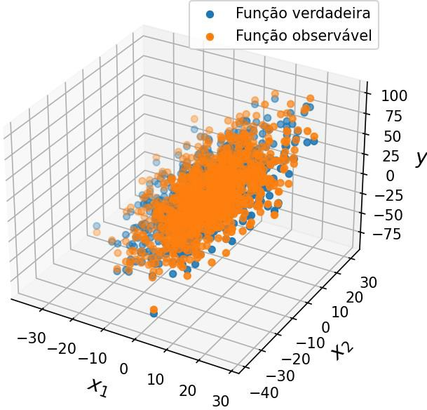
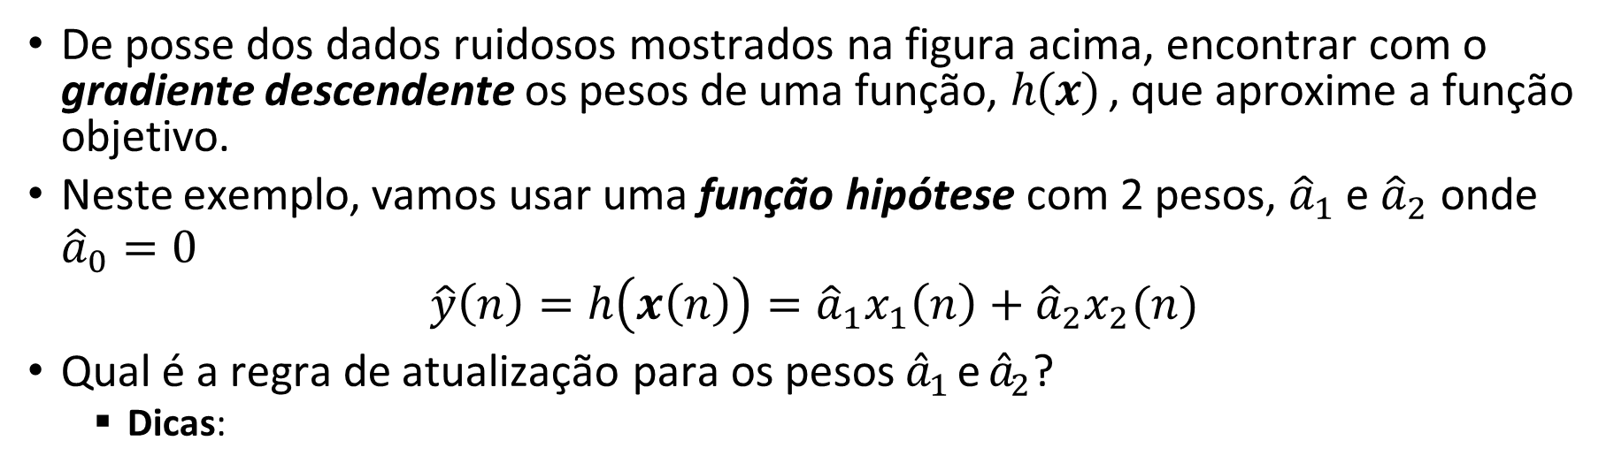
Exemplo #2
De posse dos dados ruidosos mostrados na figura acima, encontrar com o gradiente descendente os pesos de uma função, ℎ(𝒙) , que aproxime a função objetivo.
Neste exemplo, vamos usar uma função hipótese com 2 pesos, ${\hat{a}}_{1}$ e ${\hat{a}}_{2}$ onde ${\hat{a}}_{0}=0$
$\hat{y}\left(n\right)=h\left(x\left(n\right)\right)={\hat{a}}_{1}x_{1}\left(n\right)+{\hat{a}}_{2}x_{2}(n)$
Qual é a regra de atualização para os pesos ${\hat{a}}_{1}$ e ${\hat{a}}_{2}$?
Dicas:
Comecem substituindo $\hat{y}\left(n\right)$ em $J_{e}\left(a\right)=\frac{1}{N}{\left\|y−\hat{y}\right\|}^{2}=\frac{1}{N}\sum_{n=0}^{N−1}{{\left(y\left(n\right)−\hat{y}\left(n\right)\right)}^{2}.}$
Lembrem-se que a operação da derivada parcial é distributiva.

Slide 5
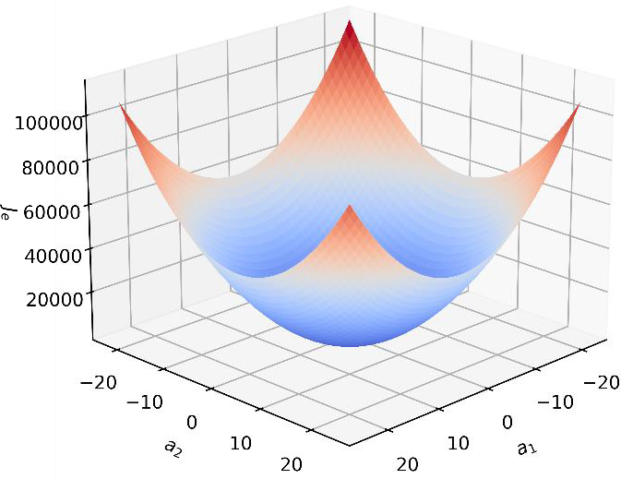
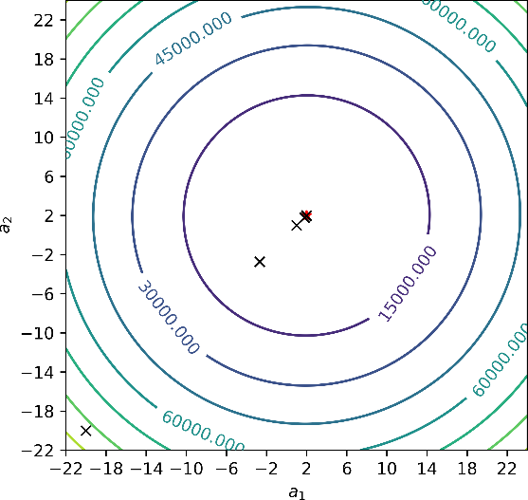
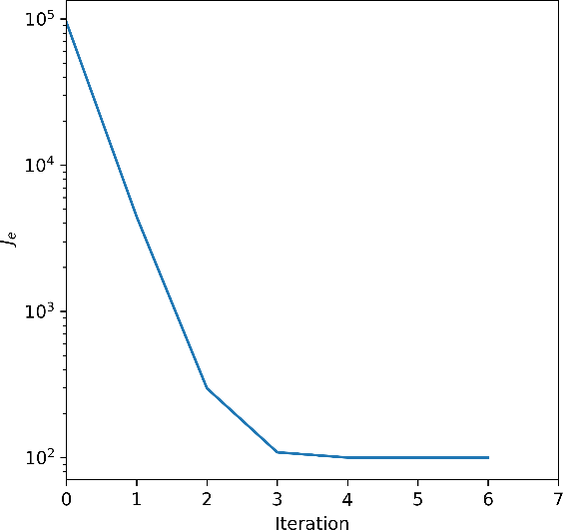

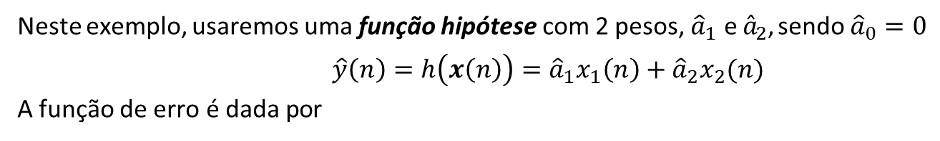
Exemplo #2
Exemplo 2: linear_regression_with_gradient_descent_exemplo2.ipynb
Neste exemplo, usaremos uma função hipótese com 2 pesos, ${\hat{a}}_{1}$ e ${\hat{a}}_{2}$, sendo ${\hat{a}}_{0}=0$
$\hat{y}\left(n\right)=h\left(x\left(n\right)\right)={\hat{a}}_{1}x_{1}\left(n\right)+{\hat{a}}_{2}x_{2}(n)$
A função de erro é dada por
$$J_{e}\left(a\right)=\frac{1}{N}\sum_{n=0}^{N−1}{{\left[y\left(n\right)−\left({\hat{a}}_{1}x_{1}\left(n\right)+{\hat{a}}_{2}x_{2}\left(n\right)\right)\right]}^{2}.}$$
Operação da derivada parcial é distributiva.
Cada elemento do vetor gradiente é dado por
$$\frac{∂J_{e}\left(a\right)}{∂ {\hat{a}}_{k}}=\frac{1}{N}\sum_{n=0}^{N−1}{\frac{∂{\left[y\left(n\right)−\left({\hat{a}}_{1}x_{1}\left(n\right)+{\hat{a}}_{2}x_{2}\left(n\right)\right)\right]}^{2}}{∂ {\hat{a}}_{k}}}=−\frac{2}{N}\sum_{n=0}^{N−1}{{\left[y\left(n\right)−\left({\hat{a}}_{1}x_{1}\left(n\right)+{\hat{a}}_{2}x_{2}\left(n\right)\right)\right]}^{2}x_{k}\left(n\right), k=1,2}$$
A atualização dos pesos 𝑎_{𝑘}, 𝑘 = 1 e 2 é dada por
$${\hat{a}}_{k}={\hat{a}}_{k}−α\frac{∂J_{e}\left(a\right)}{∂ {\hat{a}}_{k}}∴{\hat{a}}_{k}={\hat{a}}_{k}+α\sum_{n=0}^{N−1}{\left[y\left(n\right)−\left({\hat{a}}_{1}x_{1}\left(n\right)+{\hat{a}}_{2}x_{2}(n)\right)\right]x_{k}\left(n\right), k=1,2}$$
2
onde o termo foi absorvido pelo passo de aprendizagem, 𝛼.
𝑁
Superfície de contorno com o caminho feito pelo algoritmo até a convergência.
Curva do EQM em função do número de épocas.

Slide 6
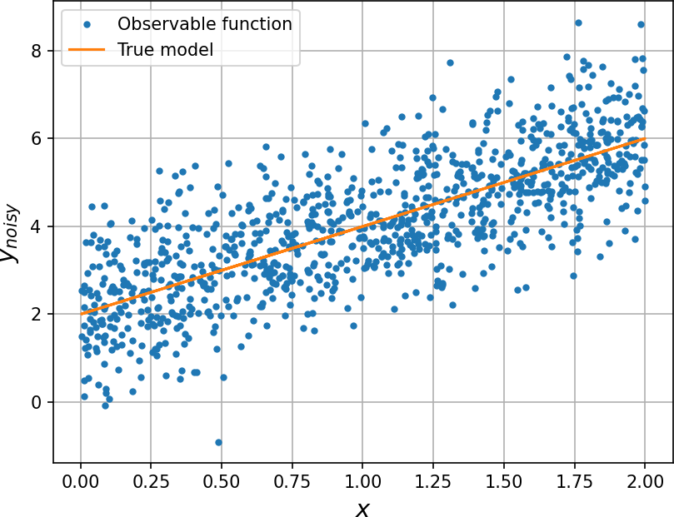
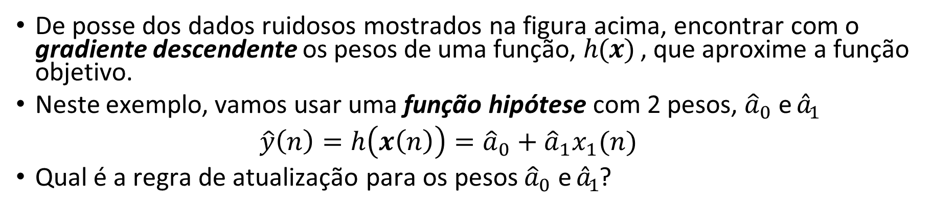
Exemplo #3
De posse dos dados ruidosos mostrados na figura acima, encontrar com o gradiente descendente os pesos de uma função, ℎ(𝒙) , que aproxime a função objetivo.
Neste exemplo, vamos usar uma função hipótese com 2 pesos, ${\hat{a}}_{0}$ e ${\hat{a}}_{1}$
$\hat{y}\left(n\right)=h\left(x\left(n\right)\right)={\hat{a}}_{0}+{\hat{a}}_{1}x_{1}(n)$
Qual é a regra de atualização para os pesos ${\hat{a}}_{0}$ e ${\hat{a}}_{1}$?
Dicas:
Comecem substituindo $\hat{y}\left(n\right)$ em $J_{e}\left(a\right)=\frac{1}{N}{\left\|y−\hat{y}\right\|}^{2}=\frac{1}{N}\sum_{n=0}^{N−1}{{\left(y\left(n\right)−\hat{y}\left(n\right)\right)}^{2}.}$
Lembrem-se que a operação da derivada parcial é distributiva.

Slide 7


Exemplo #3
Exemplo 3: linear_regression_with_gradient_descent_exemplo3.ipynb
Função hipótese com 2 pesos, ${\hat{a}}_{0}$ e ${\hat{a}}_{1}$,
$$\hat{y}\left(n\right)=h\left(x\left(n\right)\right)={\hat{a}}_{0}+{\hat{a}}_{1}x_{1}(n)$$
A função de erro é dada por
Operação da derivada parcial é distributiva.
E a atualização dos pesos ${\hat{a}}_{k}$, 𝑘 = 0 e 1 é dada por
$$\frac{∂J_{e}\left(a\right)}{∂ {\hat{a}}_{k}}=\frac{1}{N}\sum_{n=0}^{N−1}{\frac{∂{\left[y\left(n\right)−\left({\hat{a}}_{0}+{\hat{a}}_{1}x_{1}\left(n\right)\right)\right]}^{2}}{∂ {\hat{a}}_{k}}}=−\frac{2}{N}\sum_{n=0}^{N−1}{\left[y\left(n\right)−\left({\hat{a}}_{0}+{\hat{a}}_{1}x_{1}\left(n\right)\right)\right]x_{k}(n)}, k=0,1$$
$${\hat{a}}_{k}={\hat{a}}_{k}−α\frac{∂J_{e}\left(a\right)}{∂ {\hat{a}}_{k}}∴{\hat{a}}_{k}={\hat{a}}_{k}+α\sum_{n=0}^{N−1}{\left[y\left(n\right)−\left({\hat{a}}_{0}+{\hat{a}}_{1}x_{1}(n)\right)\right]x_{k}\left(n\right), k=0,1}$$
onde 𝑥₀ 𝑛 = 1, ∀𝑛.
2
o termo foi absorvido pelo passo de aprendizagem, 𝛼
𝑁
OBS.1: Temos o termo de bias/intercept nesta função hipótese, portanto, não se esqueçam da
coluna de ‘1’s (vetor do atributo de bias) na implementação do código.
OBS.2: Para executar este exemplo, é necessário instalar a biblioteca ffmpeg com o comando:
conda install ffmpeg

Slide 8


Exemplo #4: GDE com Scikit-Learn
Exemplo: SGD_with_scikit_learn_lib.ipynb
A classe SGDRegressor, da biblioteca Scikit-Learn, implementa o gradiente
descendente estocástico.
A classe possui vários hiperparâmetros que podem ser configurados (tipo de função de erro, esquema de variação do passo de aprendizagem, penalização, etc.).
Hiperparâmetro: parâmetro que controla o processo de aprendizagem.
A função de erro pode ser configurada entre várias opções, mas por padrão, a classe usa o erro quadrático médio.
É possível definir o esquema de variação do passo de aprendizagem: constante,
redução programada ou adaptativo.
Por padrão, o esquema é o da escala inversa, “invscaling”
$$α=\frac{α_{init}}{ipower},$$
onde 𝛼_{𝑖𝑛𝑖𝑡} é o passo inicial (por padrão = 0.01), 𝑖 é o número da iteração e 𝑝𝑜𝑤𝑒𝑟 é o expoente da escala inversa (por padrão = 0.25).
Porém, não conseguimos implementar as versões em batelada e mini-batch.

